Slide 1


Valsts pārbaudes darbu latviešu valodā rezultāti
2013./2014.m.g.
Latvijas Republika
Izglītības un zinātnes ministrija
VALSTS IZGLĪTĪBAS SATURA CENTRS
Kaspars Špūle,
VISC Valsts pārbaudījumu sagatavošanas nodaļas
vecākais referents

Slide 2
Valsts pārbaudes darbu uzdevumi
http://visc.gov.lv/vispizglitiba/eksameni/uzdevumi.shtml
Valsts pārbaudes darbu rezultāti
http://visc.gov.lv/vispizglitiba/eksameni/statistika/2014/

Slide 3
Valsts diagnosticējošais darbs
latviešu valodā
6.klase
2014. gada 7. maijā
Apkopoti 11 990 skolēnu rezultāti

Slide 4
Diagnosticējošo darbu izstrādes mērķi
Skolēnu sasniegumu diagnostika:
izstādāt instrumentāriju, lai noteiktu katra skolēna pamatprasmju un vispārējās intelektuālās darbības paņēmienu apguvi atbilstoši mācību priekšmeta standartā noteiktajām prasībām;
noteikt visu klasi raksturojošo sasniegumu līmeni kopumā un veikt nepieciešamās korekcijas mācību procesā atbilstoši diagnosticējošā darba rezultātu analīzei;
izstrādāt paņēmienus skolēnu zināšanu kvalitātes dinamikas izpētei attiecīgajās klasēs.
Skolu un skolotāju darba vērtēšana:
izstrādāt un aprobēt paņēmienus skolēnu zināšanu un prasmju kvalitātes dinamikas izpētei skolās un mācību priekšmetu metodiskajās apvienībās, lai varētu pamatoti spriest par skolotāju un skolēnu sadarbības, kā arī skolas darba kvalitāti.
Valsts izglītības sistēmas vērtēšana:
veidot pārbaudes darbu sistēmu, kas jau sākotnēji ir paredzēta valsts izglītības sistēmas monitoringam (uzraudzībai) un pilnveidei, ievērojot un analizējot OECD pētījuma par valstu izglītības sistēmām rezultātus un secinājumus.

Slide 5
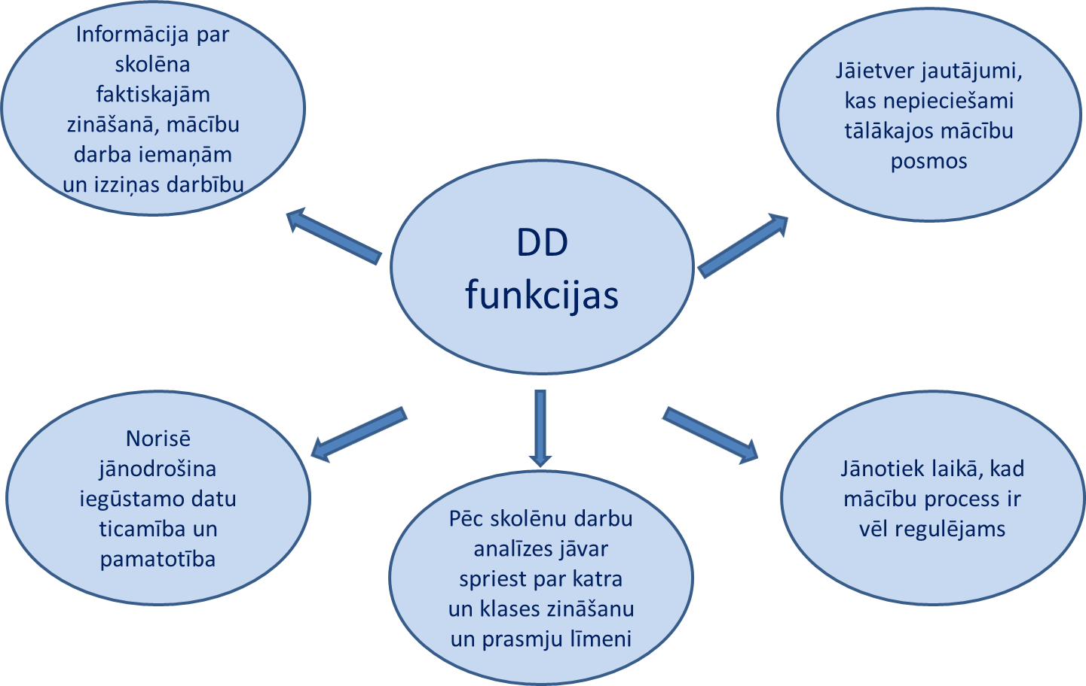

Slide 6
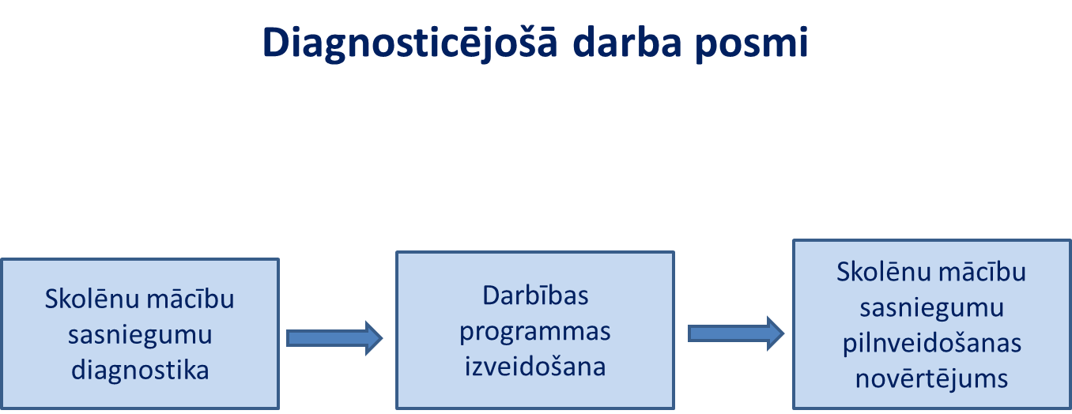

Slide 7
Latviešu valodas diagnosticējošā darba mērķis –
novērtēt skolēnu mācību valodas (latviešu) vispārējās
klausīšanās,
lasīšanas,
rakstīšanas un
runāšanas prasmes
ar nolūku tās pilnveidot,
proti, šo prasmju kopuma apguve ir nepieciešama sekmīgai izglītības turpināšanai.

Slide 8
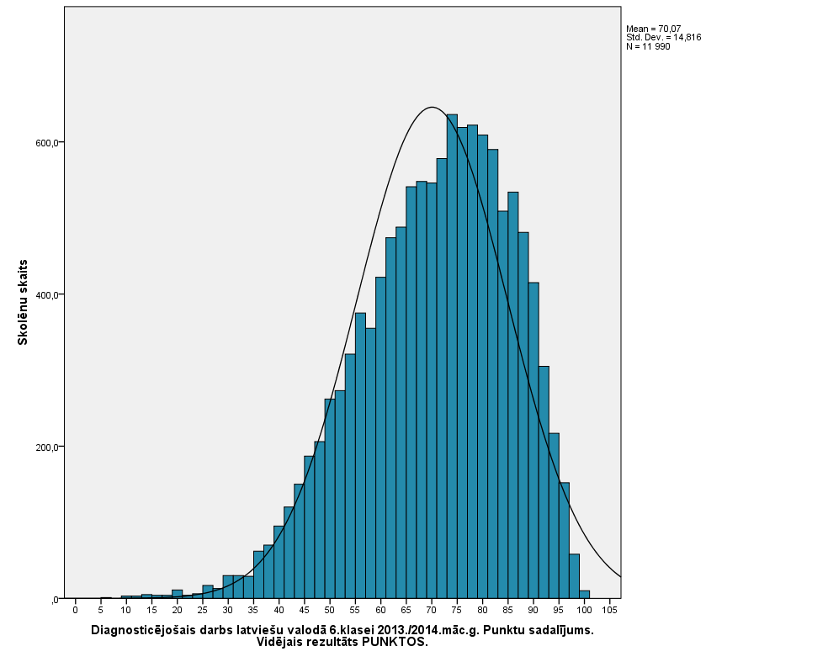
pietiekams
optimāls
kritisks
nepietiekams
6.klase

Slide 9
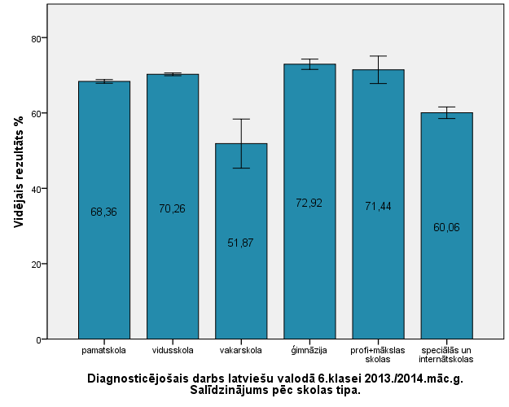
6.klase

Slide 10
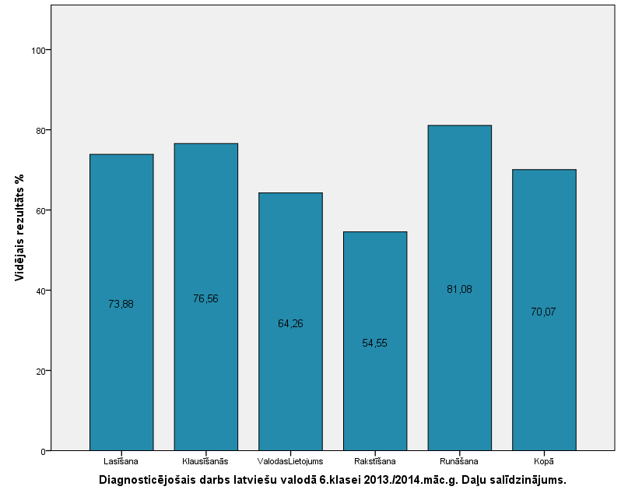
6.klase

Slide 11
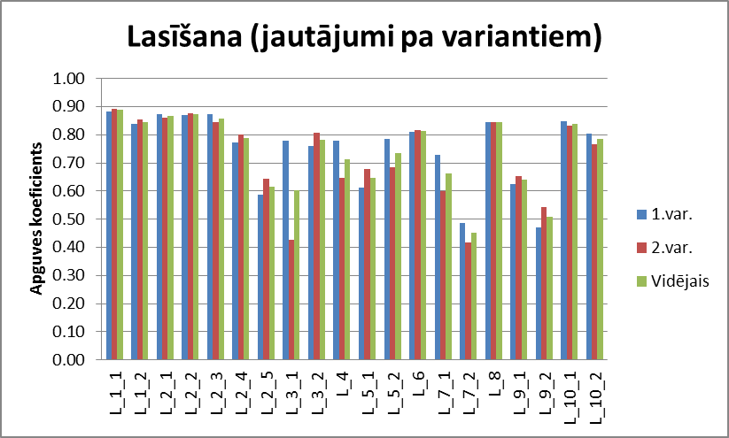
6.klase
Uzdevumu izpilde

Slide 12
3. uzdevums (2 punkti). No izceltās rindkopas izraksti sinonīmus dotajiem vārdiem!
Viegli _______ (gludi) Nosmērēts __________ (notašķīts)
Sekmēties ___(veikties) Gājām _____________ (devāmies)
7. uzdevums (2 punkti). Uzraksti saziņas vietu! Atbildi pamato, izmantojot citātu!
1.variants
Vieta: pagalms
Citāts: „Nākamajā rītā izgājām ārā palūkoties uz mūsu mājas pagalmu..”
2.variants
Vieta: pagalms
Citāts „Pēc pusdienām satikāmies pagalmā pie dārziem..”
6.klase
Lasīšana

Slide 13
9. uzdevums (2 punkti).
1.variants
Kā Janka rīkojās, lai plānotais darbs realizētos? Novērtē viņa rīcību!
Janka apsolīja dabūt grīdas krāsu. (..)
Kur viens cilvēks var veselu pusstundu meklēt krāsas bundžu? Šo jautājumu uzdevu Jankam, un viņš paziņoja, ka esot to meklējis mājās, pieliekamajā, pagrabā, siltumnīcā un beidzot atradis garāžā. Brīnums, ka viņš nebija meklējis ledusskapī.
2. variants
Kā Alekss rīkojās saziņas situācijas sākumā, lai iecerētie labie darbi realizētos? Novērtē viņa rīcību!
Alekss uzskatīja, ka mums jāpārdomā brīvprātīgo darbs, citādi visi labie nodomi būšot vējā. Tā viņš teica tāpēc, ka dažas no mūsu brīvprātīgā darba iecerēm ļoti nepatika citiem iedzīvotājiem.
– Galu galā jāpierāda citiem, ka mēs veicam darbu sabiedrības labā! Ja mums izdosies radīt kaut ko skaistu, citi priecāsies, – visus iedvesmot centās Alekss.
– Aleks, – Bastijs sacīja. – Tu runā kā tētis.
– Vismaz ne kā vecmāmiņa, – Alekss atcirta. – Paklausieties, kā būtu, ja mēs kaut ko apgleznotu?
6.klase
Lasīšana

Slide 14
«Darbu izlases analīze parāda, ka vērtētāju attieksme atsevišķos gadījumos bijusi pavirša un vērtējums – pretrunīgs (līdzīgi kā 1. uzdevuma vērtējumā). Piemēram, pozitīvi (ar 1 punktu) novērtētas šādas atbildes:
2. uzdevums (5 punkti). Ieraksti tabulā saziņas situācijas dalībniekus un viņu pienākumus (katram vienu) pirms soliņa krāsošanas!
Skolēns C (1. variants)
Dalībnieka vārds: vecmāmiņa
Pienākums: uzmanīt bērnus
Skolēns E (1. variants)
Dalībnieka vārds: es – Bastians
Pienākums: vajadzēja kasīt nost veco krāsu no soliņa
2. uzdevums (5 punkti). Ieraksti tabulā saziņas situācijas dalībniekus un viņu pienākumus (katram vienu), gatavojoties akmeņu krāsošanai!
Skolēns D (2. variants)
Dalībnieka vārds: māzitai
Pienākums: jārunā ar Šašonkuli»
6.klase
Lasīšana

Slide 15
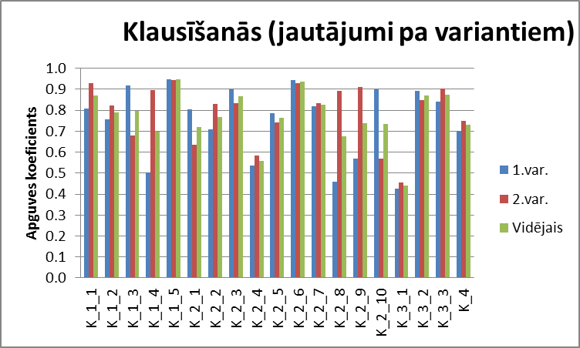
6.klase
Uzdevumu izpilde

Slide 16
2.4. Atrodot slēpni, spēles dalībnieks to cenšas parādīt citiem. Nē
(Noteikumi paredz, ka slēpni nedrīkst meklēt, ja tuvumā ir sveši cilvēki, kā arī to nedrīkst patvarīgi pārvietot.)
2.4. Slēpņi atrodas arī Rīgas baznīcās. Nav minēts
(Piemēram, slēpņi var būt izvietoti kokos vai uz ēku jumtiem. Lai grūtāk būtu atrast slēpni, mājaslapā nevis tiek norādītas koordinātes, bet tiek uzdoti jautājumi, piemēram, cik baznīcu ir Rīgā.)
2.8. Ielu vingrotāji Latvijas skolu jauniešiem grib iemācīt tikai dažādas fiziskās aktivitātes. Nē
(Ielu vingrošana ir 50 procenti no tā, ko biedrība jauniešiem grib iemācīt, pārējie 50 procenti ir domāšanas maiņa – ja cilvēks var piespiest sevi pievilkties pie stieņa, tad viņš var piespiest sevi arī mācīties.)
6.klase
Klausīšanās

Slide 17
2.9. Māris Šlēziņš uzaicināja iesaistīties ielu vingrošanā Kasparu Zlidni. Nav minēts
(2009.gadā Māris Šlēziņš nodibina Latvijas ielu vingrošanas sporta biedrību un kopā ar tās biedriem – Kasparu Zlidni ...)
2.10. Ielu vingrošana ir dārgs sporta veids. Nē
(Ar ielu vingrošanu var nodarboties jebkurā vidē: sporta laukumos, pilsētu parkos, dzīvojamo māju pagalmos, mežā, pludmalē. Galvenā priekšrocība ir tā, ka nevajag izdot naudu par sporta zāļu apmeklēšanu.)
3.1. Lai vingrotāji iesācēji nenodarītu pāri savam organismam, ielu vingrotāji ir izveidojuši mācību video.
(Biedrība ir izveidojusi mācību video ar vingrojumu paraugdemonstrējumiem, lai informācija sasniegtu pēc iespējas vairāk jauniešu un lai iesācēji negūtu traumas.)
6.klase
Klausīšanās

Slide 18
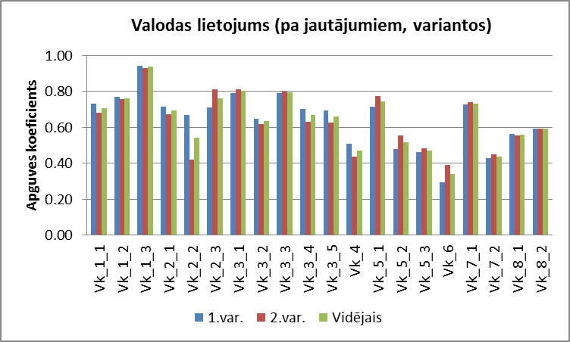
6.klase
Uzdevumu izpilde

Slide 19
1. uzdevums (3 punkti). No iekavām izvēlies un uzraksti pareizo variantu!
__________________ (Viss grūtāk, Vissgrūtāk, Visgrūtāk)
_________________________ (Kūldīgas, Kuldīgas)
«Daži skolēni, kas kļūdījušies pirmā vai otrā vārda rakstības izvēlē, šo kļūdu atkārto arī diagnosticējošā darba rakstīšanas daļā, piemēram, rakstot vārdus «viss populārākais», «stūlbi», kas liecina par šo kļūdu noturīgumu.»
2. uzdevums (3 punkti). Svītriņu vietā ieraksti vajadzīgo burtu vai burtus!
mob___lajā tālrunī.
6.klase
Valodas lietojums

Slide 20
3. uzdevums (5 punkti). Izlasi Ivara un Noras domas par slēpņošanu! Saliec pieturzīmes!
1. Slēpņojot esam, gan lauzījuši galvas par uzdevumiem, gan veikuši apkārtnes izpēti
2. Ar slēpņošanu nodarbojamies diezgan regulāri un, tas ir lielisks brīvā laika pavadīšanas veids
«Veicot darbu izlases analīzi, konstatējamas dažas tipiskas interpunkcijas kļūdas:
komatus liek abu atkārtotā saikļa daļu priekšā,
komatu liek aiz saikļa «un», nevis teikuma daļas sākumā.»
6.klase
Valodas lietojums

Slide 21
4. uzdevums (1 punkts). Atrodi un izraksti no 3. uzdevuma teikumiem vienu frazeoloģismu!
lauzījuši galvas / gaisa gabalu
«Pēc darbu izlases analīzes veikšanas secināms, ka liela daļa skolēnu šo uzdevumu nemaz nav veikuši; viņi vai nu nezina termina frazeoloģisms nozīmi, tātad nav sapratuši, kas teikumos jāmeklē, vai arī nav varējuši to atrast. Gadījumu, kad skolēni bija izrakstījuši kādus citus vārdus, nevis frazeoloģismu, ir daudz mazāk. Skolēni, kas uzdevumu izpildījuši pareizi, lielākoties frazeoloģismu izrakstījuši tādā formā, kādā tas ir teikumā.
Domājams, ka līdz 6. klasei frazeoloģismiem ne latviešu valodas, ne literatūras stundā nav veltīta pietiekama uzmanība, jo šī uzdevuma vidējais apguves koeficients ir viens zemākajiem.»
6.klase
Valodas lietojums

Slide 22
5. uzdevums (3 punkti). Vārdam „raibs” ir vairākas nozīmes. Pierādi šo apgalvojumu, iesaistot vārdu teikumos tā, lai pirmajā tas būtu tiešajā nozīmē un otrajā – pārnestajā nozīmē!
Tiešā nozīme – Raiba puķe.
Pārnestā nozīme – Raibs prāts.
«Vārdu savienojums, kaut arī ir pietiekama konstrukcija, lai raksturotu vārda lietojumu tiešajā nozīmē un pārnestajā nozīmē, nav teikums, tādējādi uzdevuma izpilde 2. piemērā neatbilst nevienam no vērtēšanas kritērijiem un nav pozitīvi vērtējama. Taču, kā parāda darbu izlases analīze, vairākos analoģiskos gadījumos uzdevuma izpilde novērtēta ar maksimālo vērtējumu.»
6.klase
Valodas lietojums

Slide 23
7. uzdevums (2 punkti). Iesaisti vārdu „meklēt” teikumā ar tiešo runu, lai piebilde būtu beigās!
____________________________________________________________________________________________________________
«Skolēni šajā uzdevumā turpinājuši iesākto tēmu par slēpņošanu un darba 1. variantā vārdu meklēt saistījuši ar to.»
«Skolēniem sagādā grūtības pašu izveidotu teikumu pareizrakstība.»
6.klase
Valodas lietojums

Slide 24
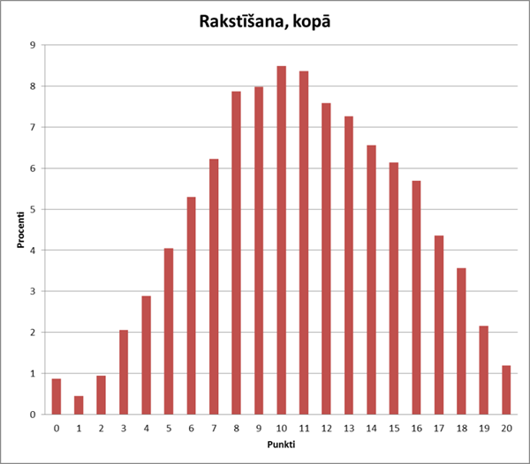
6.klase
Uzdevumu izpilde

Slide 25
Kritēriju vērtējums punktos (skolēnu skaita procentuālais rādītājs)
Punktu skaits | Saturs | Plānveidība | Stils | Ortogrāfija | Interpunkcija
0 | 2,53 | 3,56 | 4,62 | 34,27 | 33,52
1 | 9,35 | 10,78 | 13,78 | 21,52 | 18,63
2 | 21,65 | 22,71 | 33,77 | 16,12 | 21,63
3 | 38,09 | 31,86 | 36,18 | 16,41 | 18,24
4 | 28,35 | 31,05 | 11,62 | 11,66 | 7,96
6.klase
Rakstīšana

Slide 26
«Diagnosticējošā darba rakstīšanas daļa apliecina tos pašus
rezultātus, ko parādīja valodas lietojuma daļas 5. un 7. uzdevums,
proti, skolēni neprot salikt pieturzīmes pašu veidotos teikumos un
ortogrāfijā pieļauj rupjas kļūdas (piemēram, (3 metrus) auksts;
pagraps; itkā; prasija; kafeinīca; rudenis; pustdienas utt.).»
6.klase
Rakstīšana

Slide 27
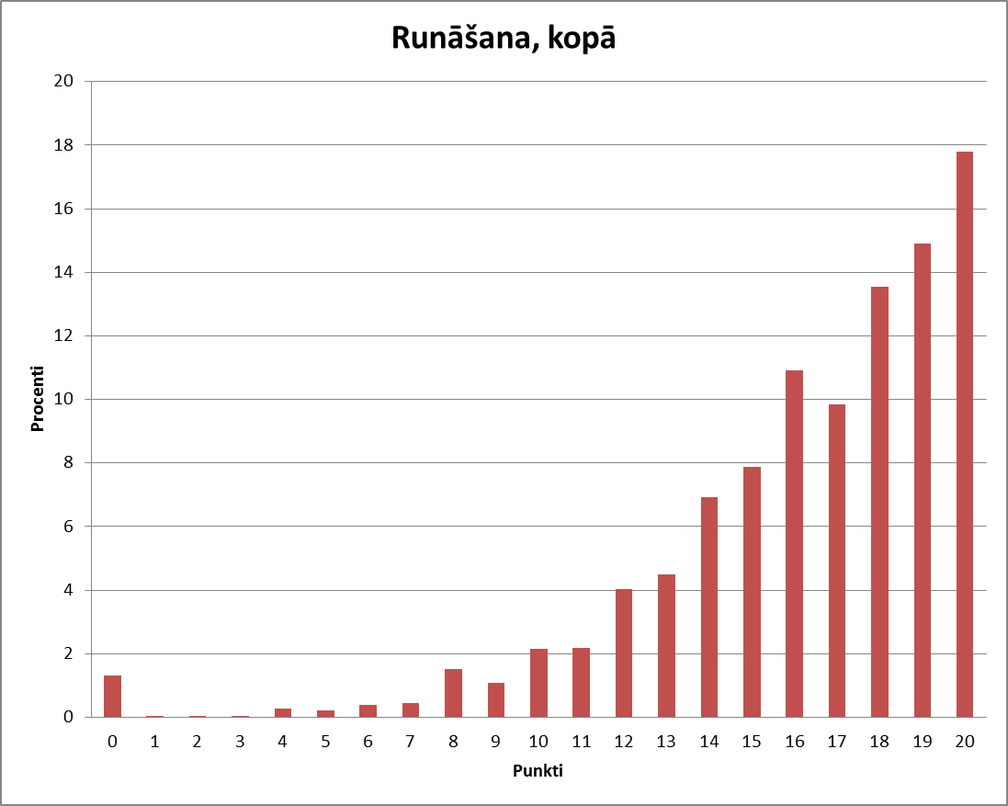
6.klase
Uzdevumu izpilde

Slide 28
«Rezultātā izkristalizējas tie mācību temati, kam turpmāk pamatskolas vidējā posmā (4.–6. klasē) ir pievēršama lielāka uzmanība, turklāt tie visi ir tādi jautājumi, kuriem vajadzētu pievērsties gan dzimtās valodas, gan literatūras mācībā, proti, tie ir starpnozaru temati, kuru apguvē labākos panākumus var gūt, sintezējot abu mācību priekšmetu saturu:
lasāmā un klausāmā teksta interpretācija;
citātu izvēle un iesaistīšana savā tekstā;
frazeoloģismi un vārdi ar pārnestu nozīmi, to izpratne un skaidrošana, izmantošana savā tekstā;
interpunkcijas un ortogrāfijas normu ievērošana savā tekstā;
vārddarināšana, t. sk. vārda sastāva noteikšana, jaunu vārdu darināšana.»
6.klase

Slide 29
Metodiskais materiāls
«Diagnosticējošais darbs
latviešu valodā 6.klasē 2013./2014. mācību gadā:
rezultātu analīze un ieteikumi»
http://visc.gov.lv/vispizglitiba/eksameni/metmat.shtml
VISC mājaslapā tiks publicēts novembrī
6.klase

Slide 30
2015.gada 19.februāris Diagnosticējošajā darbā iekļautās tēmas
Komunikatīvā kompetence | Saziņa
 | Lasīšana
 | Klausīšanās
 | Rakstīšana
 | Runāšana
Valodas kompetence | Teksts: Valodas funkcionālais stils Pārdomu darbs, vēstījums, pasaka
 | Teikums: Teikuma gramatiskais centrs Vienlīdzīgie teikuma locekļi Teikumi ar tiešo runu Uzruna Teikuma beigu pieturzīmes Vienkāršs paplašināts, salikts sakārtots, salikts pakārtots teikums (divdaļīgi)
 | Vārds: Sinonīmi, antonīmi, deminutīvi Lietvārda, īpašības vārda, darbības vārda pareizrakstība Vārda sastāvs
6.klase
Diagnosticējošā darba programma (projekts)

Slide 31
Eksāmens latviešu valodā
9.klase
2014. gada 21. maijā
Apkopoti 11 111 skolēnu rezultāti
9.klase

Slide 32
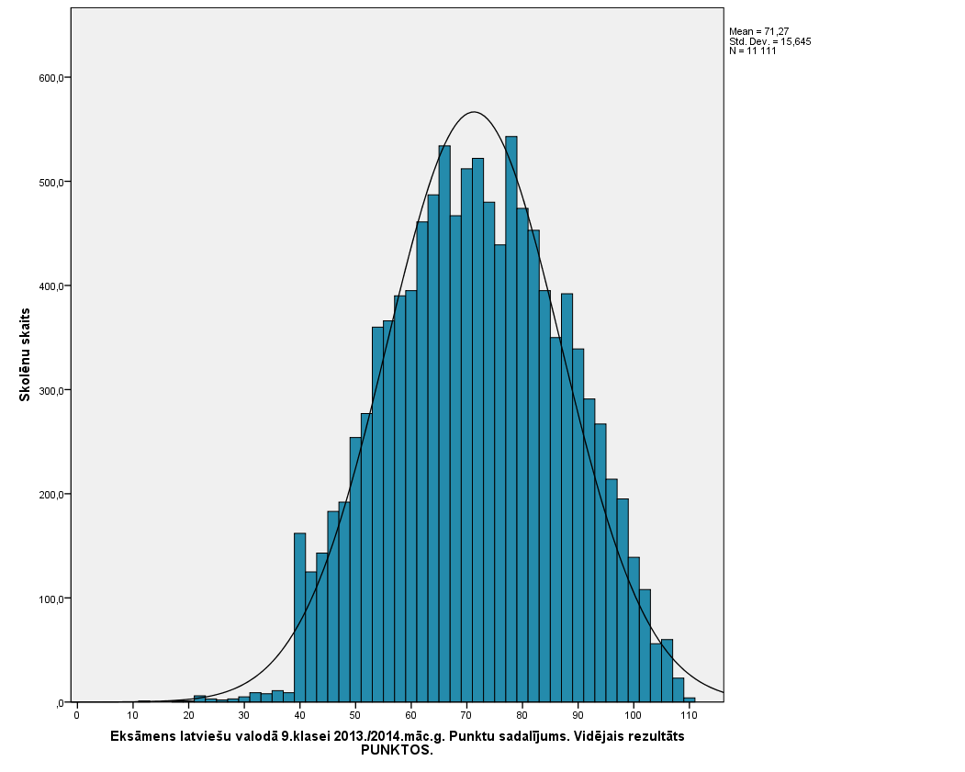
9.klase

Slide 33
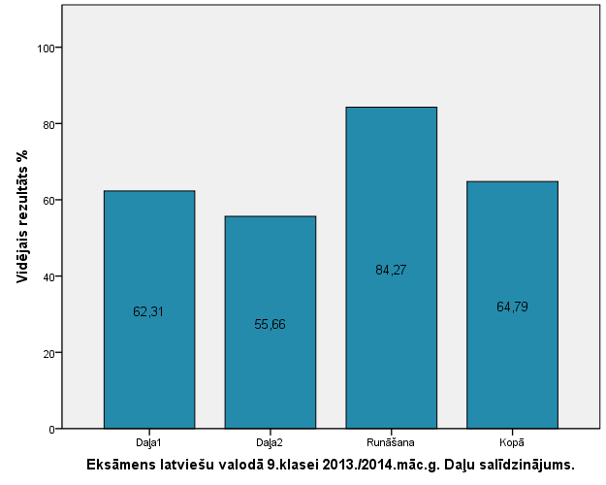
9.klase
Daļu salīdzinājums

Slide 34
9.klase
Daļu salīdzinājums

Slide 35
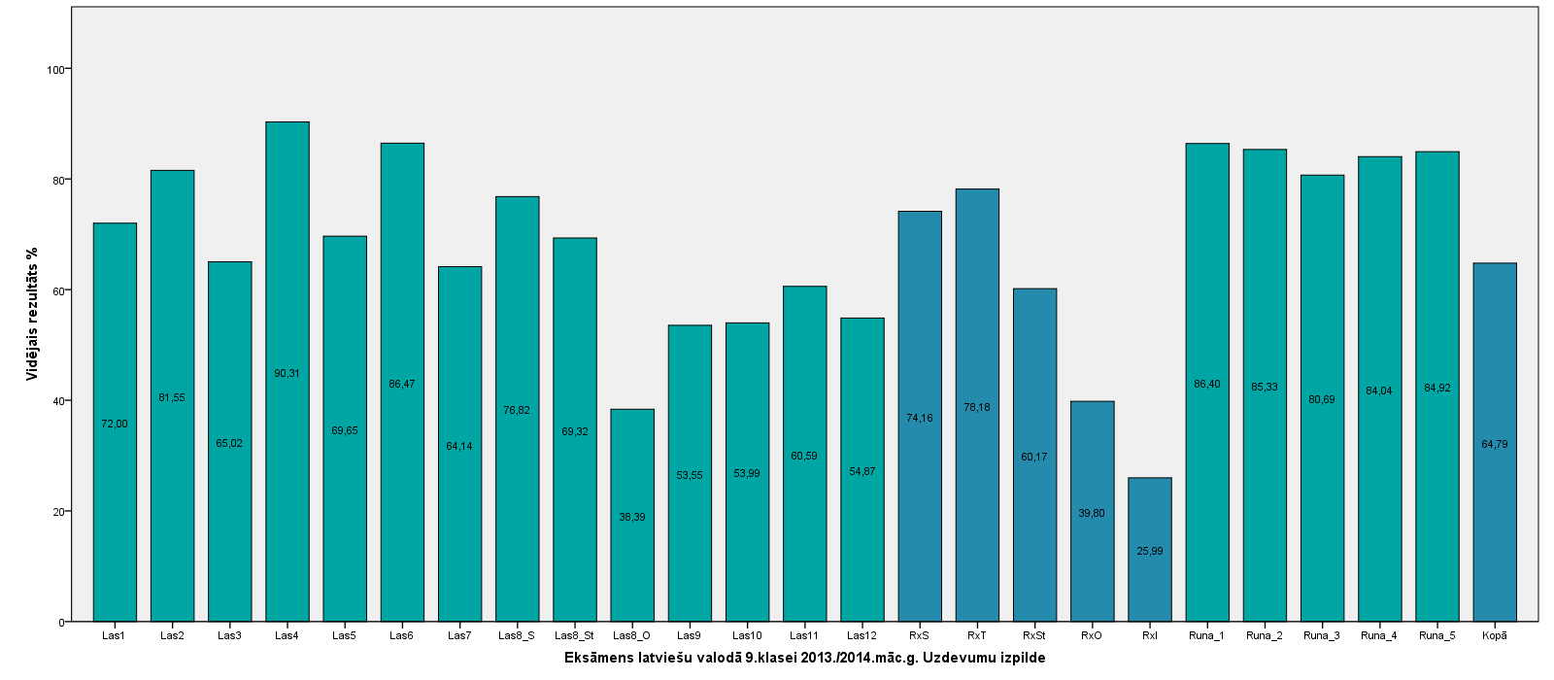
9.klase
Uzdevumi izpilde

Slide 36
9.klase
Uzdevumi izpilde (valodas sistēmas izpratne)

Slide 37
9.klase
Uzdevumi izpilde (rakstīšana)

Slide 38
«9.klases eksāmena latviešu valodā mutvārdu daļu laiks veidot citādāk, iestudēti teksti nav nevienam vajadzīgi! Svešvalodā gatavo tēmu dažas min.,
bet dzimtajā val. – gadu ...» (Latviešu valodas skolotāja)
«14.3. plāno, veido un koriģē savu runu un uzvedību atbilstoši saziņas situācijai, izsaka savu viedokli un argumentē to;
14.4. ievēro saziņā runas etiķetes normas un uzvedības normas;
14.5. vērtē savu un citu izteikumu atbilstību saziņas situācijai;
14.6. kritiski uztver dzirdēto tekstu;
14.7. izprot dzirdētā teksta autora komunikatīvo nolūku un uztver teksta noskaņu;
14.8. ievēro klausītāja kultūru un vērtē savu klausīšanās kvalitāti;
14.9. veido izteikumus un tekstu atbilstoši saziņas situācijai;
14.10. stāsta radoši vai konspektīvi;
14.11. mērķtiecīgi izmantojot valodas līdzekļus, sagatavo tekstu un uzstājas ar to;
14.12. ievēro runātāja kultūru un vērtē savu runāšanas kvalitāti;»
(MK Nr.468 )
9.klase
Runāšana

Slide 39
Centralizētā eksāmena
latviešu valodā
rezultāti
2013./2014.m.g.
CE

Slide 40
Skolēnu skaits - 16448

Slide 41
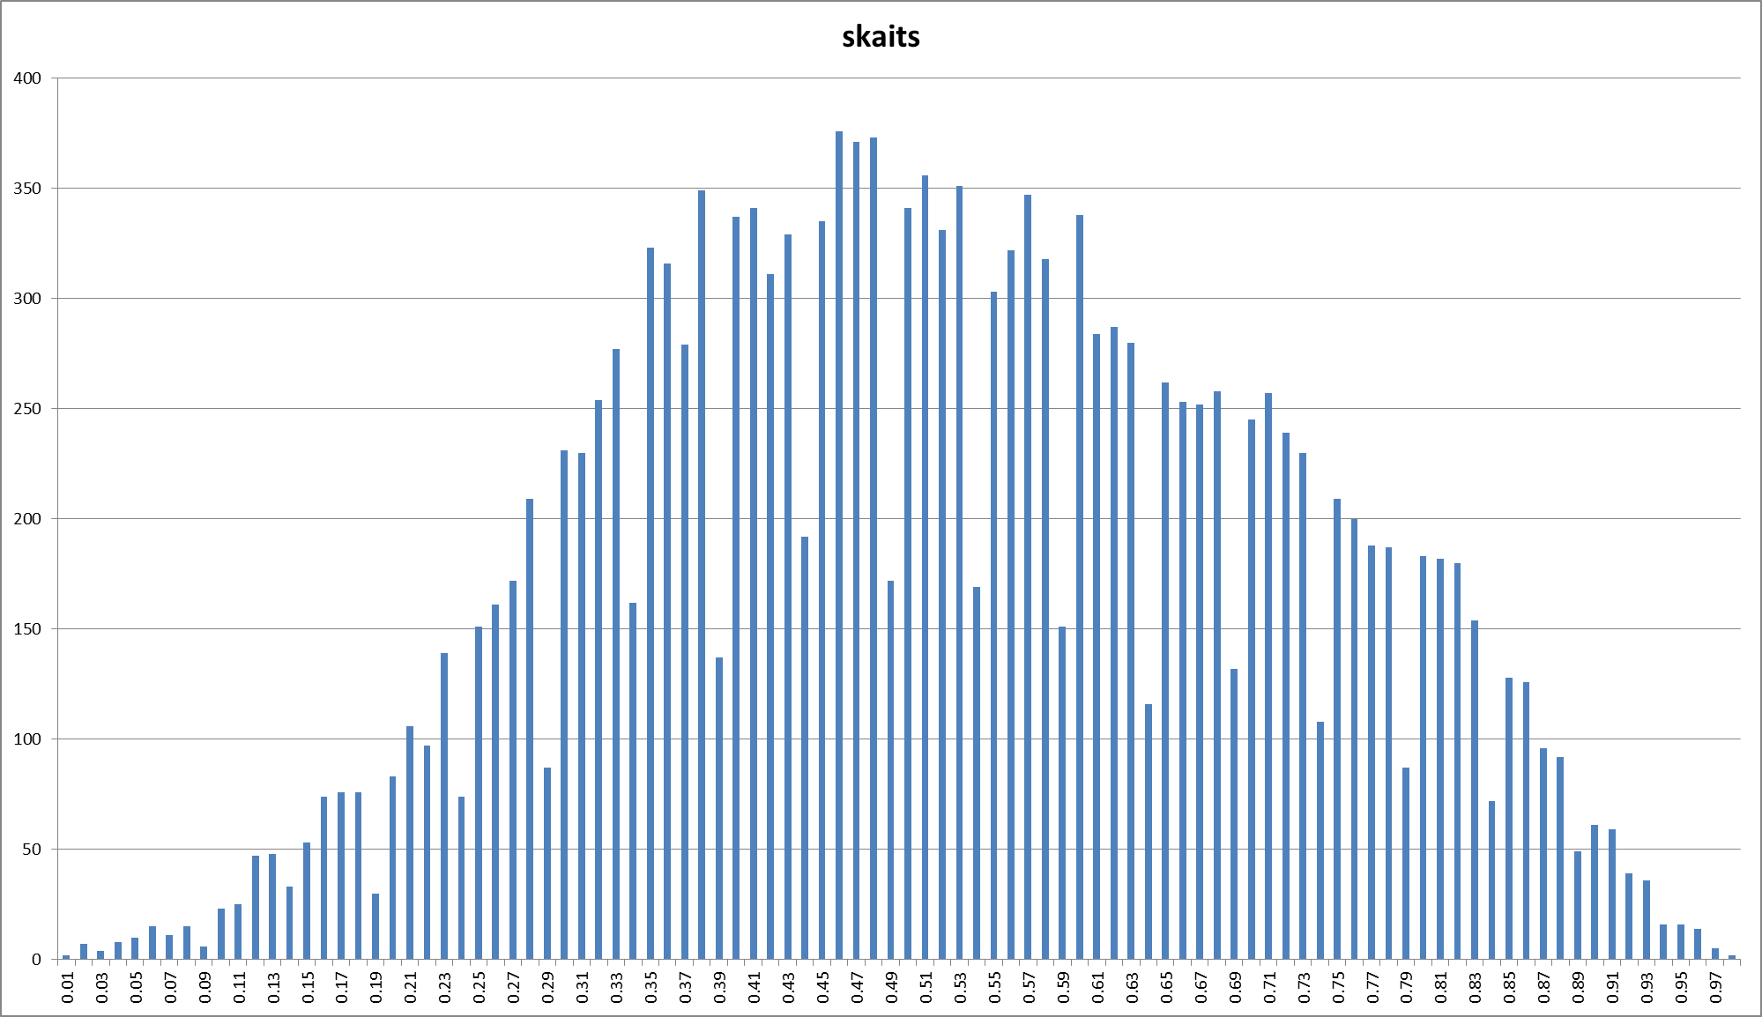
2013./2014.m. g. latviešu valodas eksāmena kopējie rezultāti
0.53
CE

Slide 42
Vidējais rezultāts

Slide 43
Vidējais rezultāts

Slide 44
Vidējais rezultāts pa daļām, 2012 - 2014
CE

Slide 45
Zināšanu un pamatprasmju
daļas
rezultāti un secinājumi
CE

Slide 46
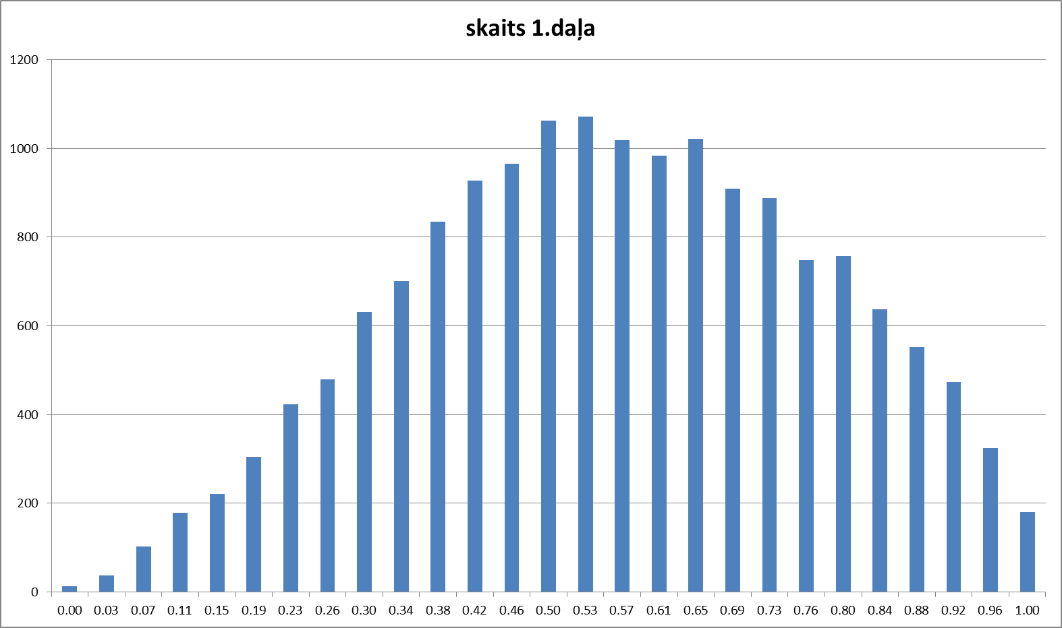
1.daļa. Zināšanas un pamatprasmes
0.57
CE
Notes:
0-13
26-180

Slide 47
Zināšanas un pamatprasmes daļas vidējais rezultāts
1.daļa

Slide 48
Secinājumi par 1. daļu

Slide 50
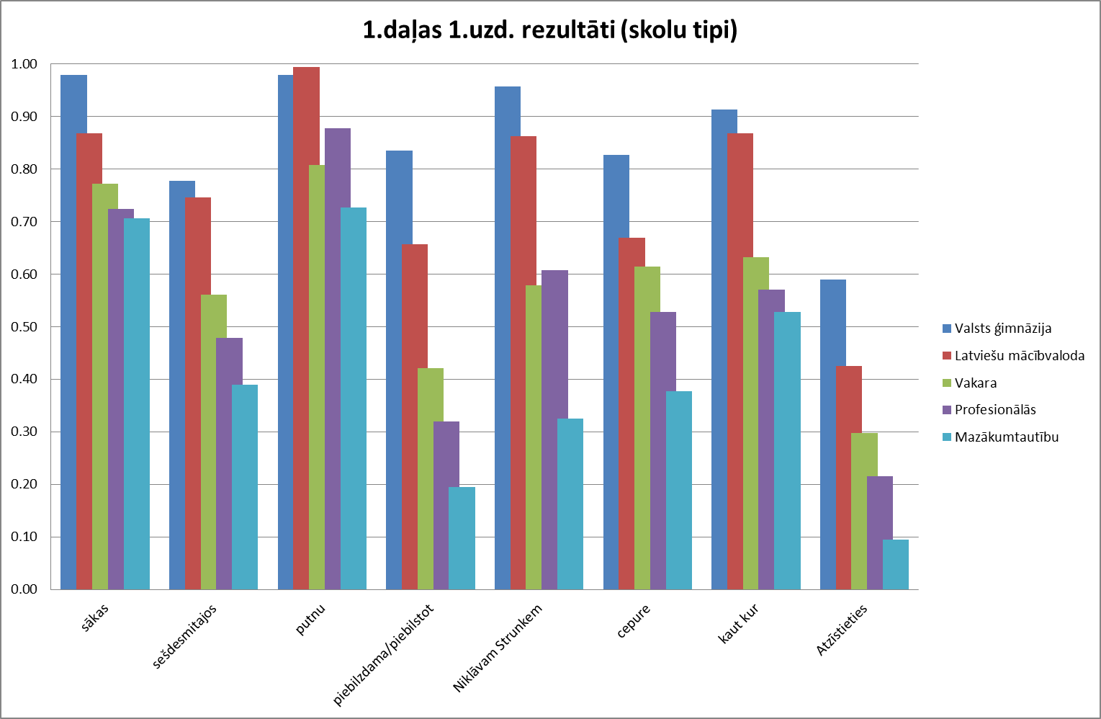
Secinājumi par 1. daļu

Slide 51
Secinājumi par 1. daļu

Slide 52
Skolēnu atbildes
Sākas – sākusies, sākās
Sešdesmitajos – sešdesmit, sešdesmitos, sešos desmitos
Putnu – putniņi, putni
Piebilzdama/ piebilstot – piebilstdama, piebilsdama, piebilda
Niklāvam Strunkem – Nikolajam, Strunkej, Struntem, Strunem, Sruntem, Strukem
Cepure – cepuri, cepurīti
Kaut kur – kautkur, kaut un kur, jebkur
Atzīstieties – Atzīstiet, Atzīstaties, Adzīstieties, atzīstieties

Slide 53
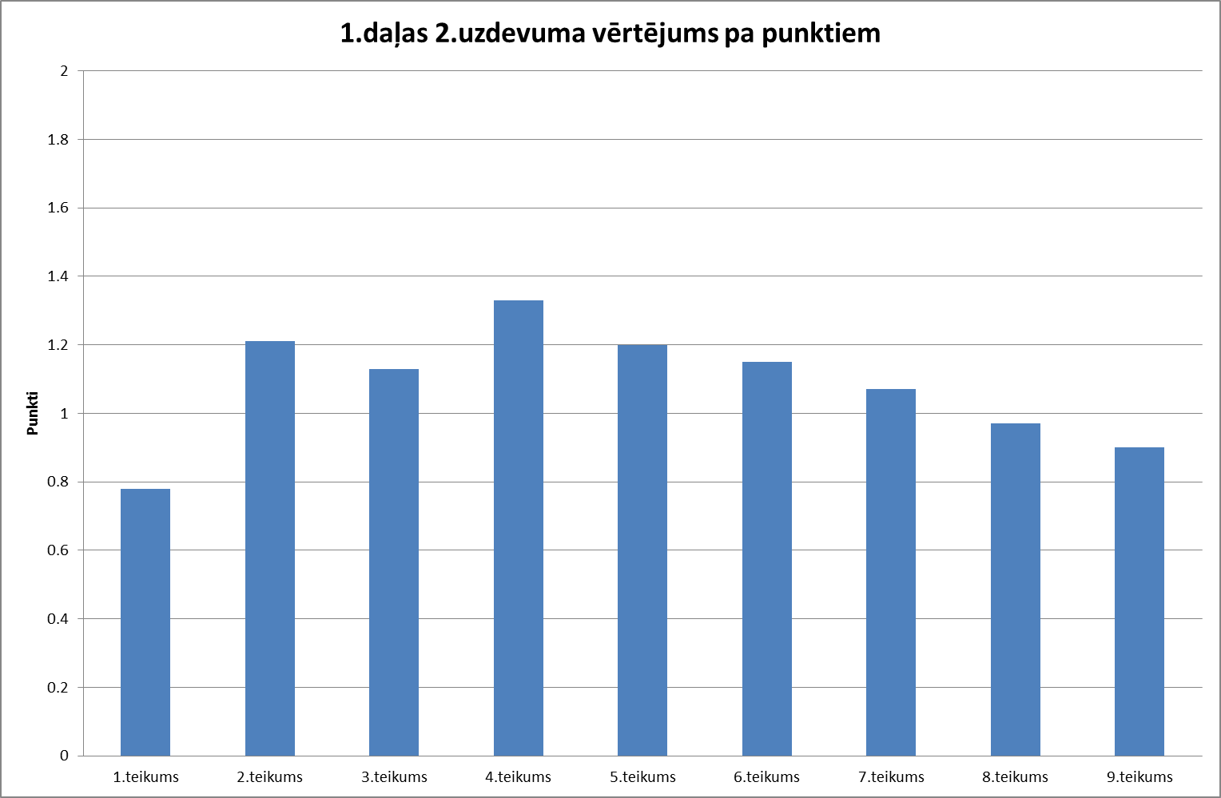

Slide 54
Secinājumi par 1. daļu

Slide 55
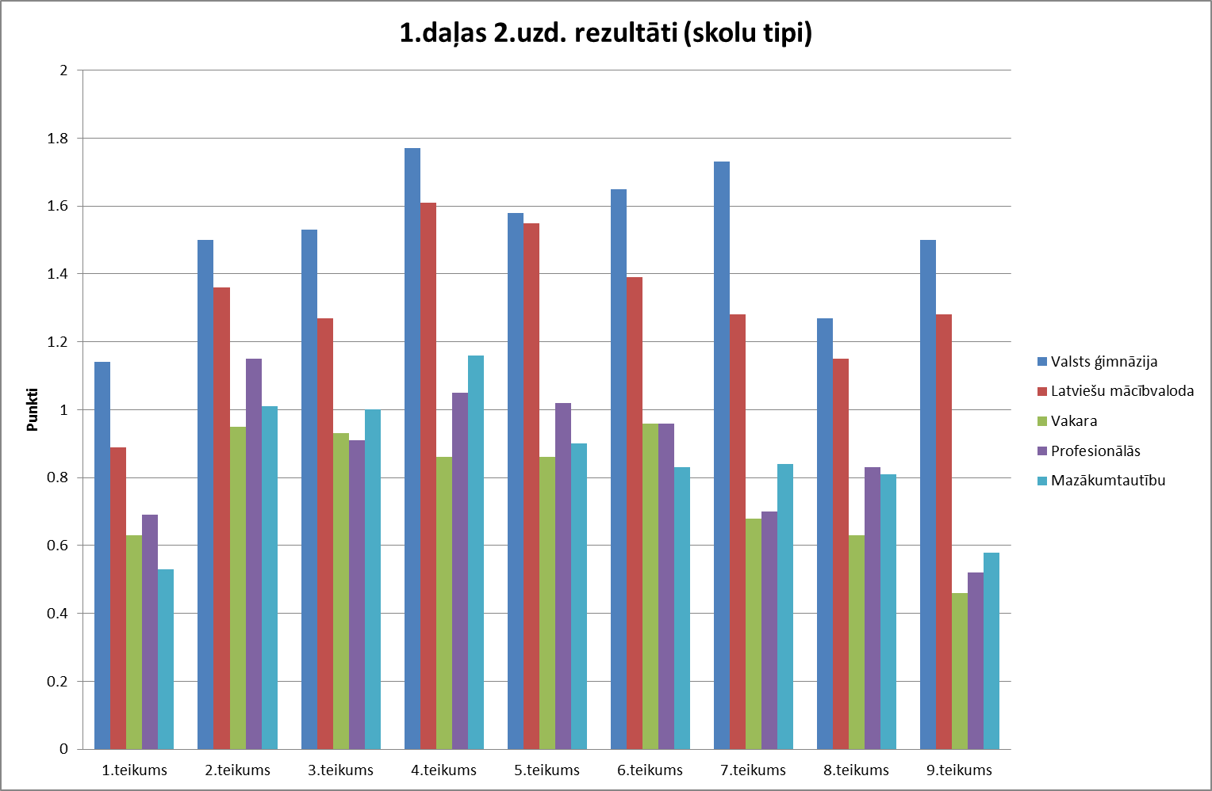
Secinājumi par 1. daļu

Slide 56
1. Latviešu, tāpat kā katras tautas, dvēsele izpaužas dažādos mākslas veidos, kā mūzikā, glezniecībā, literatūrā, bet es te runāšu galvenokārt par literatūru kā man vistuvāko nozari.
3. Citu mākslas darbu vidū kā brīnums piedzimst tāds, kas sevī nes mūžības dīgli un kas ir tikpat neiznīcināms un neiznīkstošs kā saule vai zvaigznes.
8. „Vienaldzība satur nāvējošu indi; („)ja cilvēku nekas vairs neaizkustina, viņš izkaltīs kā tuksneša smilts, kurā neiesakņojas neviens kultūras stāds,” (”,)
katrs rakstnieks ikreiz atgādina sev, kad sastopas ar bezjūtību.
9. Vārdi „māksla uztur pie dzīvības” paguruma brīžos tiek atkārtoti bieži jo bieži, un no tiem manā sirdī ieplūst liela gaisma un liels spēks.
<50%

Slide 57
«2014.gada CE saturs neizsvērts, neievērojot 9. un 12. klases pārbaudes darbu pēctecību. Piemēram, 9.klases skolēni par pieturzīmēm pietiekami komplicētos 10 teikumos ar dažādām likumībām, saņem 1 punktu, ja pareizs ir viss teikums. Savukārt, ja skolēns 12. klases CE 2.uzdevumā ieliek kaut aiz katra vārda pieturzīmes, bet viena no tām ir pareiza, arī saņem 1 punktu.
Atteikties no 1.daļas, jo ortogrāfijas, vārddarināšanas un interpunkcijas prasmes iekļautas gan viedokļa rakstā 2. daļā, bet jo īpaši 3.daļas pārspriedumā.»
(LVLSA)
Secinājumi par 1. daļu

Slide 58
9.klase
Tikai retais varbūt zināja ka avīzi Defo izdeva bez līdzstrādnieku palīdzības pats būdams gan nopietns komentētājs gan asprātīgs un nesaudzīgs pamfletists.
12.kase
Iedziļinoties kultūras vēsturē un pētot nemirstīgos mākslas darbus jāatzīst, ka nemirst tie darbi, kuru kodols ir mīlestība.
Secinājumi par 1. daļu

Slide 59
Priekšlikums
Vērtēt katru teikumu ar 2 punktiem
Ja teikumā precīzi saliktas pieturzīmes, – 2 punkti
Ja teikumā viena nepamatota vai neielikta pieturzīme, – 1 punkts
Cik punktu?
1.Iedziļinoties kultūras vēsturē, un, pētot nemirstīgos mākslas darbus, jāatzīst, ka nemirst tie darbi, kuru kodols ir mīlestība.
2.Iedziļinoties kultūras vēsturē, un pētot nemirstīgos mākslas darbus, jāatzīst, ka nemirst tie darbi, kuru kodols ir mīlestība.
3.Iedziļinoties kultūras vēsturē un, pētot nemirstīgos mākslas darbus jāatzīst, ka nemirst tie darbi, kuru kodols ir mīlestība.
4.Iedziļinoties kultūras vēsturē, un pētot nemirstīgos mākslas darbus, jāatzīst, ka nemirst tie darbi, kuru kodols, ir mīlestība.
Vērtēt katru teikumu ar 1 punktu
Teikumos jāsaliek visas pieturzīmes
Secinājumi par 1. daļu

Slide 60
Tekstu izpratnes
daļas
rezultāti un secinājumi
2.daļa

Slide 61
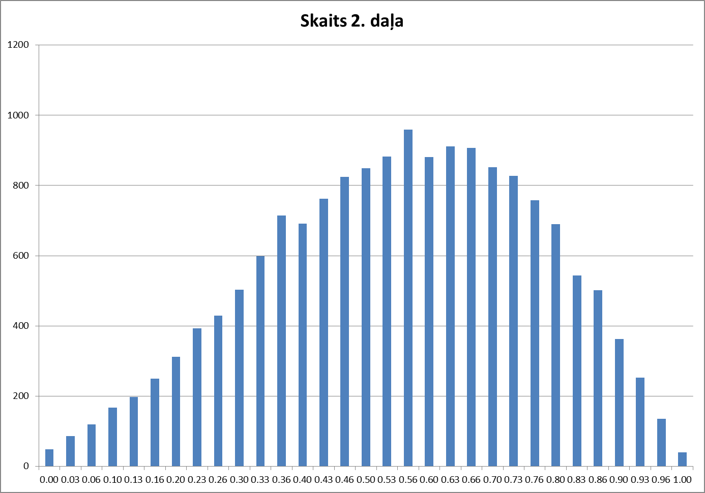
2.daļa. Teksta izpratne
0.55
2.daļa
Notes:
0- 48
30-40

Slide 62
Tekstu izpratnes daļas vidējais rezultāts
2.daļa

Slide 63
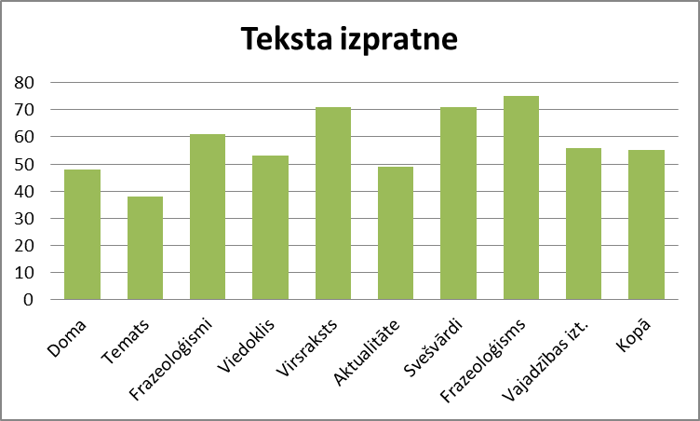
2.daļa

Slide 64
Tekstu izpratnes daļas uzdevumu vidējais rezultāts
2.daļa

Slide 65
«Nav saprotams, kāpēc 2.daļā līdzās saziņas kompetencei nav jāveic teksta valodas līdzekļu analīze kā sistēma, kas ir viens no 12. klases eksāmena programmas jautājumiem, bet tā vietā 3. un 8. uzdevumā jāskaidro vien frazeoloģismi, jāidentificē pēc teksta
2 svešvārdu jau dotās nozīmes (7.uzd.), jāizraksta un jāpamato 3 vienādas morfoloģiskās formas (9.uzd.).Visi šie minētie 2.daļas uzdevumi pēc grūtības pakāpes atbilstošāki 9.klasei.»
(LVLSA)
Secinājumi par 2. daļu

Slide 66
Priekšlikums
2015. gada eksāmenā ietvert uzdevumus,
  kuros jānosaka valodas līdzekļi,
  jāpamato vai jāraksturo to lietojums
Teksta izpratnes daļā vērtēt pareizrakstību visos uzdevumos (~ 6 no 30 punktiem par pareizrakstību)
Secinājumi par 2. daļu

Slide 67
Tekstveides
daļas
rezultāti un secinājumi
3.daļa

Slide 68
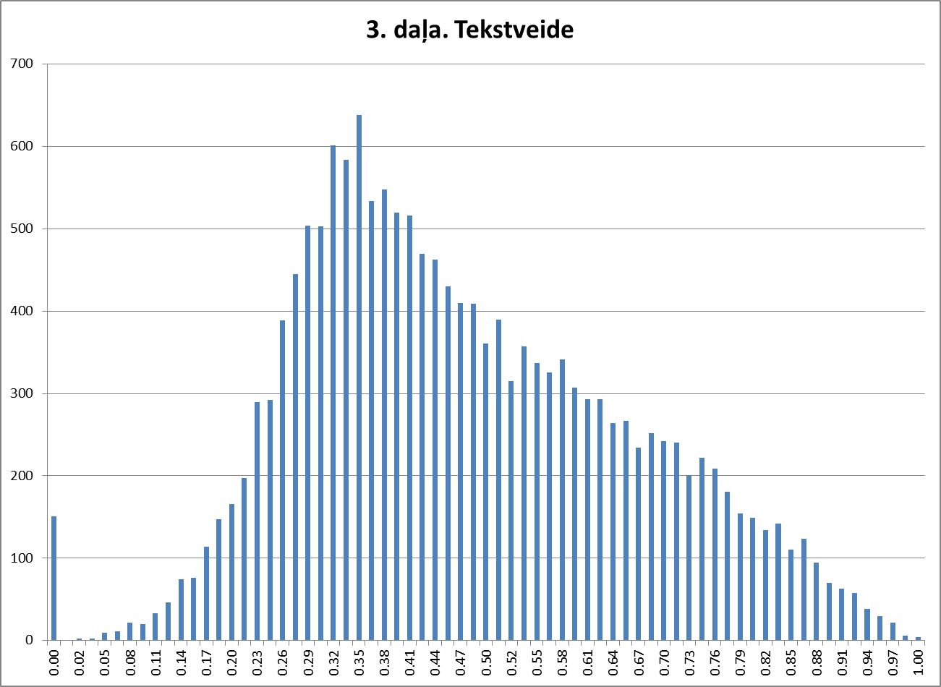
0.47
3.daļa
Notes:
0-151
1-4

Slide 69
Tekstveides daļas vidējais rezultāts
3.daļa

Slide 70
Tekstveides daļa
3.daļa

Slide 71
Maks. – 5 p.
Vid. – 2.7
Apg.k. - 0.54
3.daļa. Temata izpratne

Slide 72
„Valoda ir durvis uz kultūru un cilvēkiem.” (G.Godiņš)
Temats izprasts:
valoda rod iespēju saprast kultūru, citu cilvēkus
zinot valodas, var iepazīt dažādu tautu kultūru (tulkojumi, ceļojumi, tradīcijas)
valoda – atslēga literatūras, kultūras uztverei
mūzikas valodas, mākslas valodas loma
Temata virspusēja izpratne:
valoda kā saziņas līdzeklis
valodas attīstība, kompetence
vispārīgā valodniecība
bagāta valoda
valodas nemitīga attīstība
valsts valodas politika
3.daļa

Slide 73
Mani literārie līdzinieki
Temats izprasts:
meklē sev tuvus un līdzīgus tēlus, pamato
savas rakstura īpašības salīdzina ar konkrētu tēlu rakstura īpašībām
salīdzina savu rīcību līdzīgā literārā varoņa situācijā
raksta savu „grēksūdzi”, saistot ar literāru tēlu/ iem
līdzinieks literārā darba autora personībai, viņa domu pasaulei
Temata virspusēja izpratne:
līdzinieks ir autors, bet raksta par konkrētiem daiļdarbiem
līdzinieks ir literārs darbs/ filma kā veselums
daiļdarba satura pārstāsts
vēlēšanās kādam līdzināties nākotnē
3.daļa

Slide 74
Mans ceļš kultūras pasaulē
Temats izprasts:
virzība kultūras pasaulē, secinājumi
kā veidojies mans ceļš kultūras pasaulē
parāda kultūras daudzveidību
izpratne par kultūru kā mākslu kopumu
kā kultūra veidojusi viņu kā personību
Temata virspusēja izpratne:
bērnības atmiņas, vēstījums
parāda savas zināšanas par kultūru
spriedumi, ka literatūra veido kultūru
dominē sadzīves kultūra (galda kultūra, savstarpējās attiecības), sports
3.daļa

Slide 75
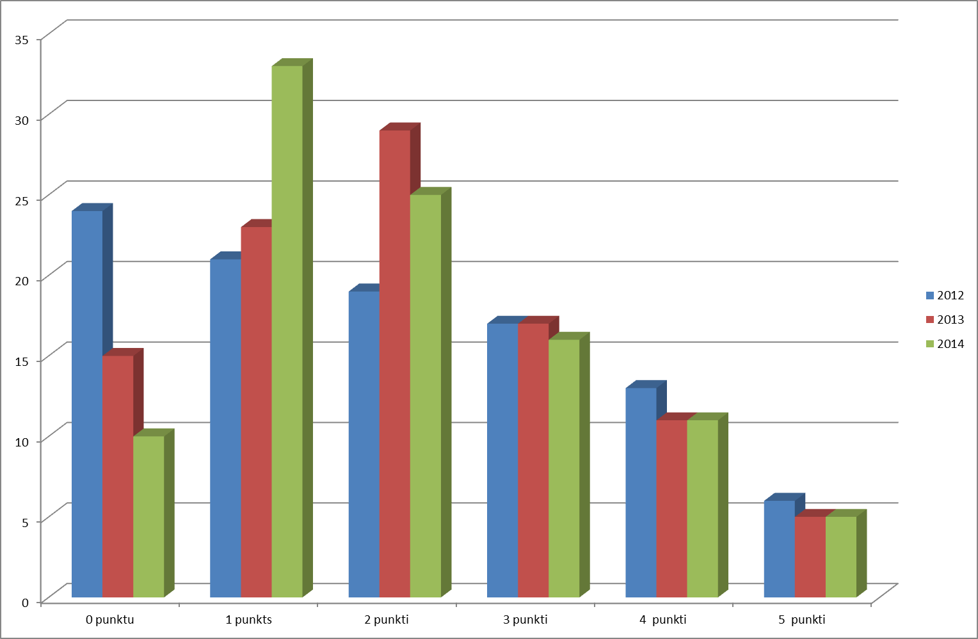
Maks. – 5 p.
Vid. – 2
Apg.k. - 0.40
3.daļa. Argumentācija

Slide 76
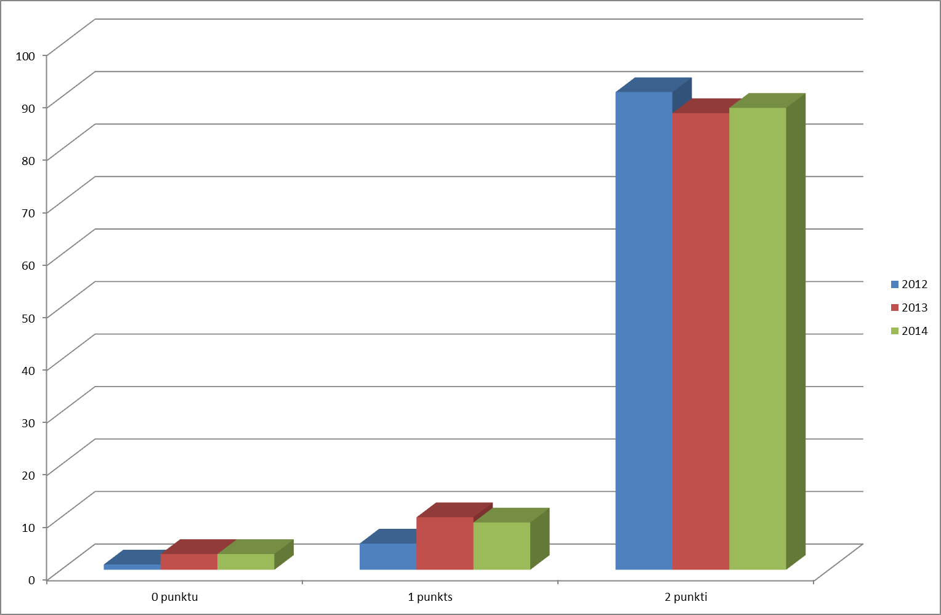
Maks. – 2 p.
Vid. – 1.84
Apg.k. - 0.92
3.daļa. Apjoms

Slide 77
Maks. – 2 p.
Vid. – 1.7
Apg.k. - 0.85
3.daļa Rindkopas

Slide 78
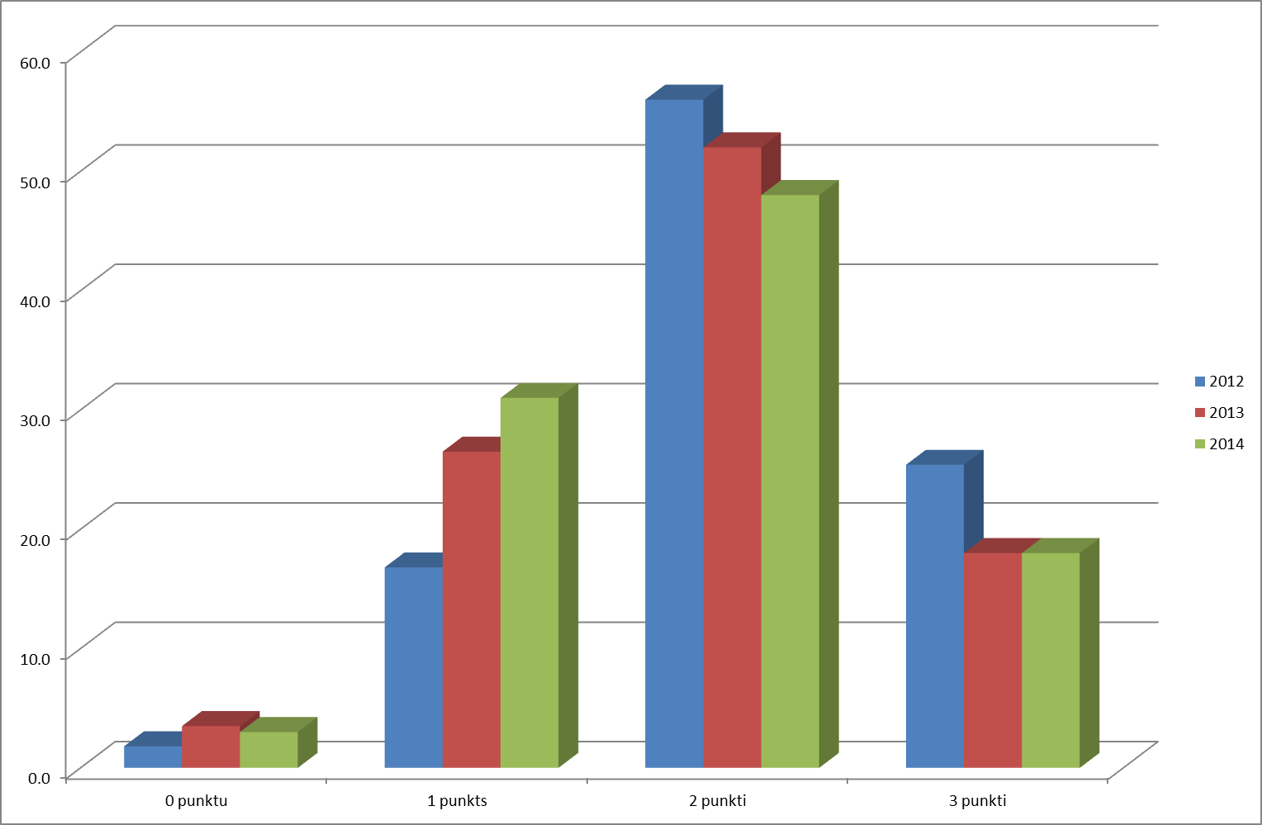
Maks. – 3 p.
Vid. – 1.83
Apg.k. - 0.61
3.daļa Secīgums

Slide 79
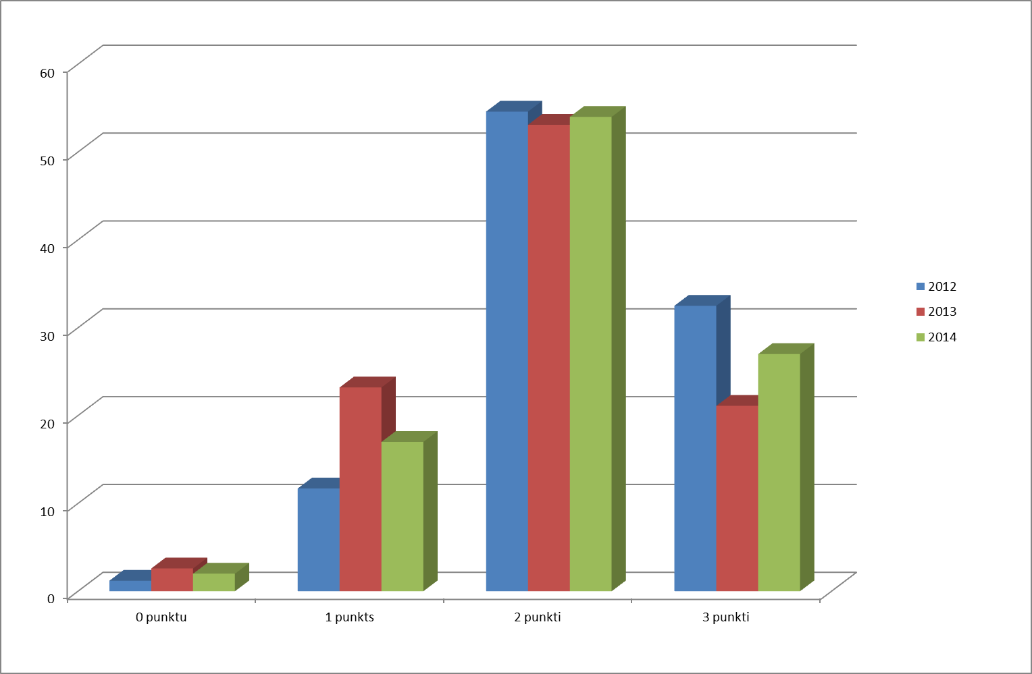
Maks. – 3 p.
Vid. – 2.07
Apg.k. - 0.69
3.daļa Vārdu krājums

Slide 80
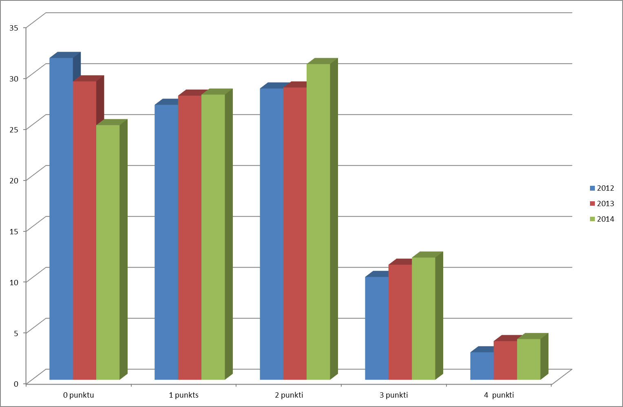
Maks. – 4 p.
Vid. – 1.4
Apg.k. - 0.35
3.daļa Stils

Slide 81
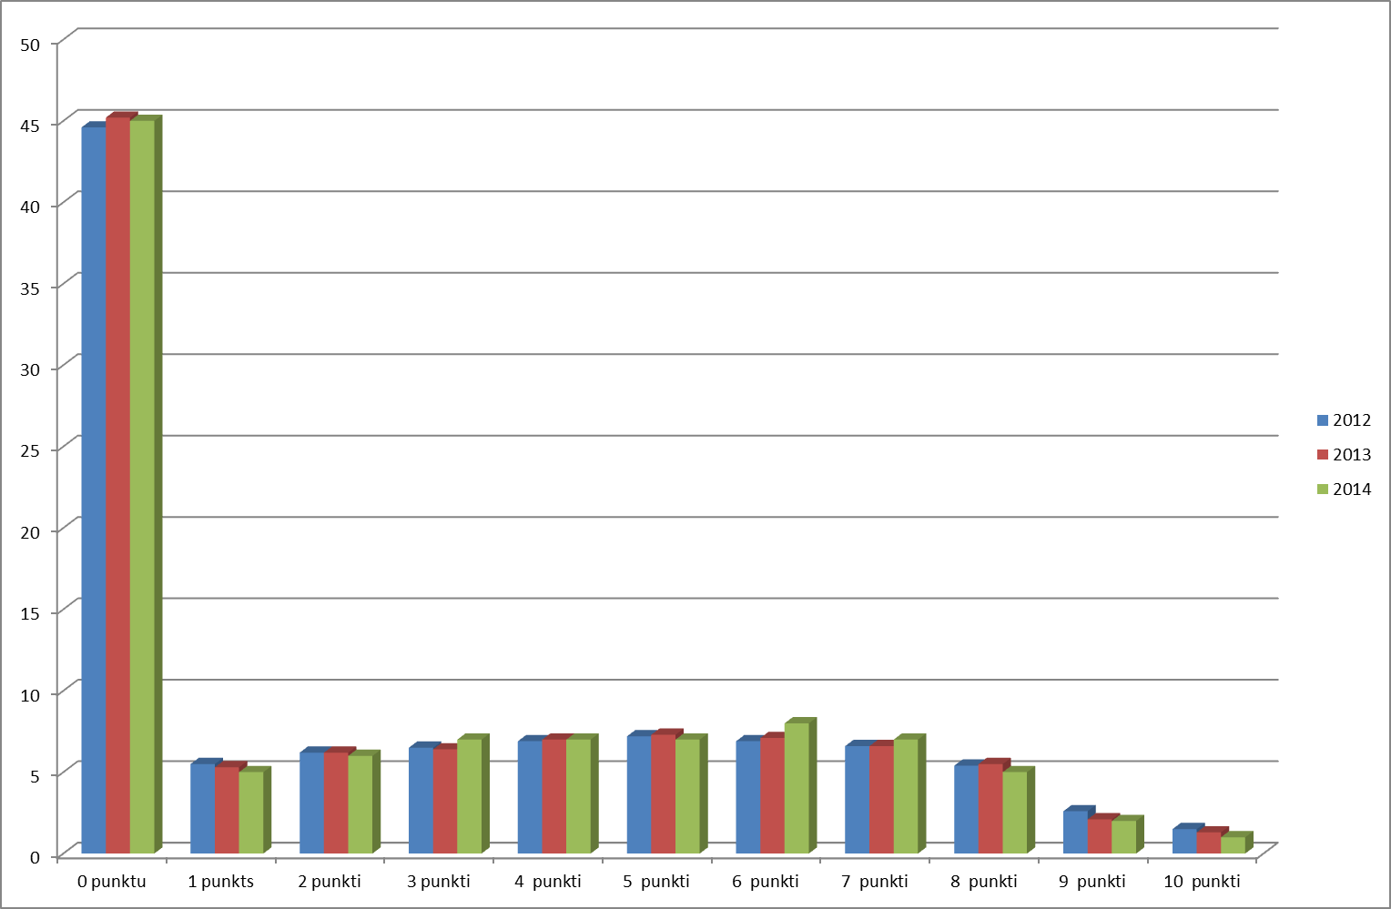
Maks. – 10 p.
Vid. – 2.6
Apg.k. - 0.26
3.daļa Pareizrakstība

Slide 82
Eksāmena saturs!
Asociācijas ierosinājums
«1.variants. Atteikties no 1.daļas, jo ortogrāfijas, vārddarināšanas un interpunkcijas prasmes iekļautas gan viedokļa rakstā 2. daļā, bet jo īpaši 3.daļas pārspriedumā. Detalizētāk 2.daļā izstrādāt teksta izpratnes valodas morfoloģisko, leksisko un sintaktisko līdzekļu analīzi, tajā skaitā pieturzīmju pamatojumu komunikatīvajā aspektā, piemēram, ekspresīvās beigu pieturzīmes, daudzpunktes, domuzīmes utt., saīsinot eksāmena 1. daļu vismaz par 15 min. Pēdējā daļā paredzētais pārspriedums ir būtisks un nepieciešams uzdevuma veids, jo īpaši, ja argumentācijai izmantojami latviešu un cittautu literatūra un kultūras fakti.»
(LVLSA)

Slide 83
«2.variants.
Raksta tikai pārspriedumu (350-400 vārdu) ar pilnu melnrakstu. Pārspriedumā ieraugāms viss prasmju, zināšanu un radošuma spektrs: temata argumentu atlase- zināšanas un prasmes, kompozīcijas veidošanas prasme, ortogrāfija, interpunkcija, vārdformu veidošanas prasme, leksikas bagātība, personiskā attieksme vai tās trūkums, respektīvi, intelektuālais un personības briedums.»
(LVLSA)
Eksāmena saturs!

Slide 84
Vērtētāju viedoklis par eksāmena saturu
Priekšlikums | Skaits | Komentāri
Nemainīt eksāmena saturu | 46 | Var precizēt uzdevumus, kritērijus
Nevajag 1.daļu | 5 | Pazemina objektivitāti
Nevajag 2.daļu | 2 | 5.7. saprot un lieto mācību procesā nepieciešamos valodniecības terminus; 5.8. analizē, vērtē, rediģē tekstus saskaņā ar tekstveides un literārās valodas normām;
Nevajag viedokli | 1 | Prot veidot dažāda garuma tekstus
Tikai domraksts | 3 | Objektivitātes nodrošināšana?
Vismaz vienu domraksta tematu par literatūru | 12 | Latviešu valodas eksāmens
Stingrākus kritērijus (interpunkcijas uzdevums) | 26 | 1 p. par teikumu
Stila un ortogrāfijas kļūdas apvienot | 5 | Stila kļūda grūti definēt, variācijas
Pareizrakstībai pārāk liels īpatsvars | 6 | 42 p. no 90
Vairāk punktu par domraksta saturu un argumentāciju | 2 | Jāizvērtē
Eksāmena saturs!

Slide 85
«CE labošana uzrāda, ka atsevišķos gadījumos rezultātus nevar uzskatīt par godīgiem un ticamiem tieši 1.daļas abiem uzdevumiem, uz ko atsevišķi labotāji ir norādījuši pēc CE labošanas savās atskaitēs vai īpašos protokolos (pazīme - pilnīgi pareizs 1.un 2.uzdevums un nesakarīgas vai ļoti kļūdainas atbildes 2. un 3.daļā, dažādas krāsas tinte u.c.). Šādi gadījumi ir godīgo skolēnu un viņu pedagogu cieņu pazemojoši un nedara šo eksāmenu ticamu, kaut tajā vidējais rādītājs vidēji ir vien 52,71%, bet, piemēram, angļu valodā augstāks- 56,2%.»
(LVLSA)

Slide 86
«42. Novērotājs ir pedagogs no citas izglītības iestādes, augstskolas mācībspēks, pašvaldības atbildīgā amatpersona, kura uzrauga eksāmena norises atbilstību šo noteikumu prasībām un attiecīgā eksāmena valsts pārbaudes darbu norises darbību laikiem.
81. Ja izglītojamais eksāmena laikā lieto eksāmena programmā neminētus palīglīdzekļus, traucē darbu citiem izglītojamiem vai nestrādā patstāvīgi, eksāmena vadītājs pieprasa izglītojamā rakstisku paskaidrojumu. Pēc paskaidrojuma sniegšanas eksāmena vadītājs izraida izglītojamo no eksāmena telpas. Izglītojamā darbs netiek vērtēts. Attiecīgo eksāmenu izglītojamais atkārtoti var kārtot nākamajā mācību gadā.»
(MK Nr.335 )

Slide 87
«82. Pēc eksāmena norises beigām par izglītojamā izraidīšanu no eksāmena telpas eksāmena vadītājs, novērotājs un izglītības iestādes vadītājs sastāda aktu, kuru kopā ar izglītojamā paskaidrojumu un eksāmena materiāliem nogādā centrā.
83. Ja novērotājs eksāmena norises gaitā konstatē pārkāpumus, viņš iesniedz ziņojumu pašvaldības atbildīgajai amatpersonai. Ziņojumā arī eksāmena vadītājam ir tiesības rakstiski paust savu viedokli par konstatētajiem pārkāpumiem. Pašvaldības atbildīgā amatpersona saņemto ziņojumu nogādā centrā.» (MK Nr.335 )
Šogad par latviešu valodas eksāmena norisi nav saņemts neviens novērotāja ziņojums.

Slide 88
Procedūras komisija
2 skolēniem nevērtēja
teksta izpratnes daļu
(vienādas atbildes)
5 skolēniem nevērtēja
rakstīšanas daļu
(izmantots interneta resurss)

Slide 89
21
sertifikāts

Slide 90
Apelācijas
Iesniegtas | Rezultāts
40 | Mainīti vērtējumi 1.daļa – 1 2.daļa – 2 3.daļa – 2

Slide 91
Valsts pārbaudes darbi 2014./2015.
Klase | Datums
6.klase | 19.februāris
9.klase | 20.maijs
12.klase | 19.maijs
2014./2015. mācību gada sesija

Slide 92
6.klase
Diagnosticējošais darbs 2015. gada 19.februārī
Mērķis
Noskaidrot skolēnu sasniegumus atbilstoši Latvijas Republikas Ministru kabineta 2014.gada 12.augusta noteikumu Nr.468 «Noteikumi par valsts pamatizglītības standartu, pamatizglītības mācību priekšmetu standartiem un pamatizglītības programmu paraugiem» prasībām, lai skolotāji izvērtētu skolēnu sasniegumus un organizētu darbu skolēnu zināšanu un prasmju pilnveidei.
Lasīšanas un klausīšanās daļā papildu punktus saņems par pareizrakstību.
Vērtējums tiks izteikts tikai punktos un procentos.
2014./2015. mācību gada sesija
6.klase

Slide 93
6.klase
1.daļa – lasīšana (2 teksti) un klausīšanās (1 informatīvs teksts, 3 uzdevumi)
2. daļa – valodas lietojums un rakstīšana (jāizvēlas viens no trim uzdevumiem)
Mutvārdu daļa
Mutvārdu daļa šajā mācību gadā notiks no 2015. gada 5.janvāra līdz 18.februārim.
Mācību valodas skolotājs mutvārdu daļas norisi var organizēt mācību valodas stundu laikā vai arī projektu nedēļas laikā. Vienojoties ar izglītības iestādes administrāciju, to var veikt arī citā laikā no 5.janvāra līdz 18.februārim.
2014./2015. mācību gada sesija
6.klase

Slide 94
Latviešu valoda 12.klase
Daļa | Darba lapas | Laiks (min)
1. Zināšanas un pamatprasmes | Darba lapa un tekstu lapa | 100
2. Teksta izpratne
Starpbrīdis |  | 20
3. Rakstīšana | Darba lapa | 120
2014./2015. mācību gada sesija
12.klase

Slide 95
CE vērtēšana (projekts)
Eksāmens | Dalībnieki | Laiks
VLL | 1.-2.daļa – 70 3.daļa – 160 | 8. - 10. jūnijs
Informācija par pieteikšanos vērtēšanai VISC mājaslapā.
Pieteikšanās februārī.
2014./2015. mācību gada sesija
12.klase

Slide 96
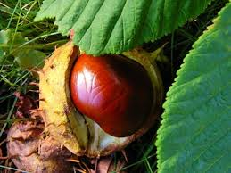
Paldies!
kaspars.spule@visc.gov.lv
67814468

